Slide 1
Biomechanika

Slide 2
Požadavky z biomechaniky
Povinná docházka na semináře
Seminární práce v odevzdávárně
Rozbor pohybového prvku
Zpracování vědeckého výzkumu místo vlastního návrhu

Slide 3
Studijní materiál
Kalichová a kol.: Základy biomechaniky tělesných cvičení

Slide 4
Biomechanika člověka
Pohyb člověka z pohledu
Fyzikálního
Anatomického
Fyziologického

Slide 5
Mechanika
Věda zabývající se pohybem
Dělí se na:
Kinematiku – obor, který se zabývá popisem pohybu bez ohledu na jeho příčiny
Základními kinematickými veličinami jsou dráha, rychlost, zrychlení
Dynamiku – obor, který zkoumá příčiny pohybu a jeho změn, také deformaci těles
Základní dynamickou veličinou je síla

Slide 6
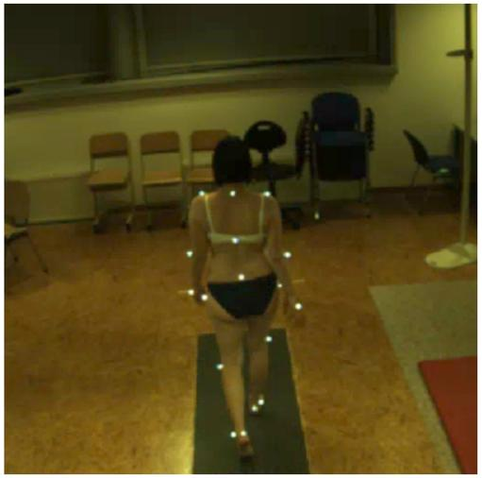
Biomechanický výzkum u nás na škole
3D kinematická analýza

Slide 7
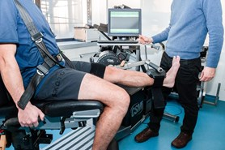
Biomechanický výzkum u nás na škole
Izokinetický dynamometr

Slide 8
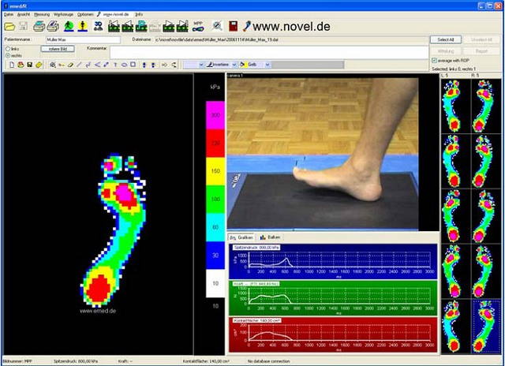
Biomechanický výzkum u nás na škole
Dynamická plantografie

Slide 9
Další metody
Goniometrie
Akcelerometrie
Stabilometrie
EMG
Myotonometrie
…

Slide 10
Význam
Optimalizace techniky (ekonomičnost a efektivita)
Sestavení metodických postupů
Zdravotní aspekty
Protetika
Kriminalistika

Slide 11
Zápočtový požadavek – seminární práce
Úvod o vybraném pohybovém prvku
5 knih nebo článků, které se prvkem zabývají
Kinematická analýza – povinně kinogram – rozfázovaný pohyb, dále rychlosti, vzdálenosti, úhly apod.
Dynamická analýza – obrázek jedné fáze pohybu se zakreslenými všemi působícími silami
Využívané fyzikální principy
Hlavní zapojené svaly
výzkumu využívajícího biomechanických metod
Úvod, Výzkumné metody (skupina, metodika), Výsledky, Závěry

Slide 12
Databáze pro hledání odborných informací
Vyhledávače odborných informací: Google Scholar http://scholar.google.cz/, Scirus http://www.scirus.com/
http://ezdroje.muni.cz
Přehled zdrojů – podle fakult – FSpS, v knihovně i lékařské a přírodovědné databáze
Scopus, SPORTDiscus, Web of Science
Přístup k databázím z domu
Kliknout na žlutý řádek nahoře a přihlášení jako do ISu

Slide 13
Jak zadat vyhledávací dotaz do databází
Z vybraného tématu vyberu klíčová slova – to co vystihuje obsah – jsou to slova, která v názvu zůstanou, když odstraním spojky a předložky a slova obecného nespecifického významu
Za prvé filtruji na název článků – TITLE, málo výsledků: filtruji na Abstrakt
Booleovské operátory
AND - zužuje. Např., education AND sport nalezne články, které obsahují obě slova
OR - rozšiřuje. Např., football OR soccer nalezne články, které obsahují jedno nebo obě slova.
NOT - zužuje vynecháním termínu za NOT. Např., education NOT primary nalezne články, které obsahují slovo education a neobsahují primary.
? *
* vkládá se za kořen slova, aby došlo k pokrytí všech slov z kořene tvořených
Např. educat* nahradí educate, education, educative
? nahrazuje 1 písmeno: m?n najde man, men.
Pozn: Pokud hledáte podle názvu článku, který obsahuje otazník, vymažte ho.

Slide 14
Závorky – fungují jako v matematice
Obecné vyhledávání: dog OR cat AND show OR parade
Nalezne články o psech, kočkách a show a současně všechno o přehlídkách, aniž by tyto články měly vztah ke kočkám a psům
Cílené vyhledávání: (dog OR cat) AND (show OR parade)
Se závorkami přesně specifikujeme, že chceme články o psech nebo kočkách, ve kterých je současně zmíněna show nebo přehlídka.
Úvozovky
„přesná fráze“ – přesná fráze, kterou chci vyhledávat, se dá do úvozovek („aqua aerobic“)

Slide 15
Příklad 1 – databáze Scopus
Výzkum pohybové aktivity seniorů se zaměřením na chůzi
Seniors´ physical activity research focused on gait
Klíčová slova: physical activity, seniors, elderly, gait
Návrh: physical activity AND (elderly OR senior*) AND gait

Slide 16
Co s nalezenými výsledky, jak získat plnou verzi článku
do 100 výsledků – OK - Projít nadpisy –– stáhnu relevantní články
nad 100 výsledků – přeformulovat dotaz, vyšší specifičnost, filtruju např. na články z posledních 10 let nebo podle oboru
Název vyjadřuje, co hledám – stáhnu si plnou verzi článku
pokud není plná verze ve vybrané databázi, kliknout na znak SFX
Zobrazí dostupné databáze, kde je ke stažení plná verze – GO
Pokud ani SFX nenajde plnou verzi ke stažení: meziknihovní výpůjční služba:
http://www.ukb.muni.cz/kuk/mvs/

Slide 17
Příklad 2 – databáze Web of Science
Ekonomika vytrvalostního běhu na různých površích tratě
Endurance running economy on different track surfaces
Klíčová slova: endurance running, long-distance running, running economy, track surface
Rešeršní dotaz:
(endurance run* OR long-distance run*) AND run* economy AND track surfac*

Slide 18
Kinematika

Slide 19
Převody jednotek
km/h na m/s
Skaláry/vektory?
Hmotnost, dráha, okamžitá rychlost, průměrná rychlost, síla, čas, …

Slide 20
Rovnoměrný pohyb:
v = s/t
Zrychlený pohyb:
v = a . t
s = ½ a.t²
Zpomalený pohyb
v = v₀ – at
s = v₀t - ½ a.t²

Slide 21
Průměrná rychlost
Lyžař projel prvním měřeným úsekem o délce 100m rychlostí 72km/h následující 100m úsek projel rychlostí 36km/h. Jaká byla jeho průměrná rychlost?
s…..100 m
v₁…72 km/h
v₂…36 km/h
v_{p}…?
v₁=20 m/s, v₂=10 m/s
v_{p}=celková dráha/celkový čas
v_{p} =2s/(s/v₁+s/v₂)
v_{p} =200/(100/20+100/10) m/s=200/15 m/s=13,3 m/s

Slide 22
Rovnoměrný pohyb
Při časových cyklistických závodech dlouhých 45,8 km startují závodníci jeden po druhém s časovým odstupem 90 s. Cyklista chce dorazit do cíle současně se závodníkem, který startoval o 270 s dřív. O kolik metrů za sekundu by musel jet cyklista rychleji než tento závodník, který celou trať zvládne za 2 h 2 min? Pro oba jezdce znázorněte také graficky závislost ujeté dráhy na čase.

Slide 23
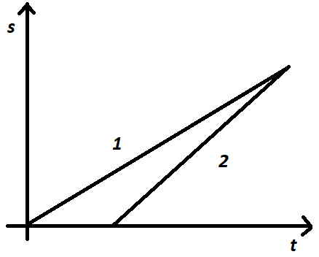
s…..45,8km
t₂…t₁-270s
t₁….2h 2min
v₂-v₁….?
s=45800m
t₁=7320 s t₂ =7050 s
v₂-v₁ =s/t₂ -s/t₁
v₂-v₁ =45800/7050-45800/7320 m/s
v₂-v₁ =0,25 m/s

Slide 24
Zrychlený pohyb - volný pád
Př. Jaké rychlosti dosáhne parašutista 10s po výskoku z letadla? Jak velkou vzdálenost při tom urazí?
t…..10s
v….?
s…?
v=gt
v=9,8.10 m/s = 98m/s
s=1/2 gt²
s=1/2 .9,8.100 m
s=490 m

Slide 25
Zpomalení
Formule Indy potřebuje na zastavení z rychlosti 300 km.h⁻¹ brzdnou dráhu 85 m. Jaká je velikost zpomalení, kterého můžou tyto vozy dosáhnout? Při závodech formule Indy jsou naměřeny rychlosti až 370 km.h⁻¹. Jakou dráhu formule Indy ujede, než zastaví z této rychlosti?

Slide 26
v₁……300 km/h
s₁…… 85 m
v₂….370 km/h
s₂…..?
a…….?
v₁=83,3 m/s v₂=102,8 m/s
s=v₁t-1/2 at²
v=v₁-a.t
0=v₁-a.t a.t=v₁ t=v₁/a
s= v₁.(v₁ /a)-1/2 a. v₁ ²/a²= v₁ ²/a-1/2 v₁ ²/a=1/2 v₁ ²/a
a= v₁ ²/2s
a=83,3²/2.85 m/s²=40,8 m/s²
s₂= 1/2 v₂ ²/a=1/2 .102,8²/40,8 m=129,5 m

Slide 27
Rovnoměrný pohyb po kružnici
.
Nemění se velikost rychlosti, pouze směr (tečný)
Obvodová rychlost
Úhlová rychlost
Perioda T, frekvence f
Normálové zrychlení – dostředivé

Slide 28
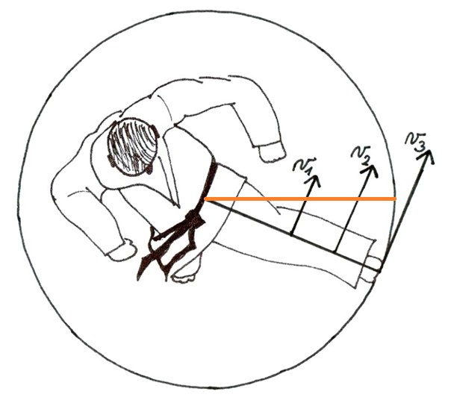

Slide 29
Pohyb po kružnici
Podle letecké normy nesmí na pilota působit větší přetížení než 5, 95 g. Jaký nejmenší poloměr může mít zatáčka, kterou pilot proletí rychlostí 700 km·h⁻¹, aby se nedostal mimo normu? Jak dlouho touto zatáčkou poletí, chce-li změnit směr o 90°?

Slide 30
a_{d}…….5,95g
v……….700 km/h
r……..?
T/4…..?
v=194,4m/s
a_{d}=v²/r r=v²/a_{d}
r=37800/5,95.10 m=635 m
v=2πr/T T/4= 2πr/4v
T/4= 2π.635/4.194,4 s=5,14 s

Slide 31
Skládání (sčítání) pohybů
Komplexně těžko řešitelné složité pohyby rozkládáme na pohyby jednodušší
Obvykle pohyb rozdělujeme na pohyb ve vertikálním a horizontálním směru

Slide 32
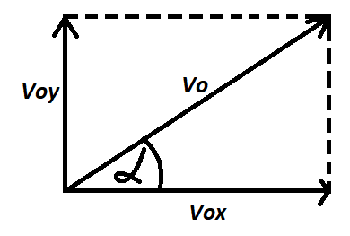
Šikmý vrh
V ose x – rovnoměrný přímočarý pohyb
V ose y – svislý vrh vzhůru
Pro složky počáteční rychlosti platí:

Slide 33
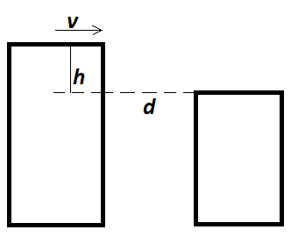
Vodorovný vrh
Při filmování honičky na ploché střeše má kaskadér přeskočit na střechu sousední budovy. Ještě před tím ho prozíravě napadne, zda vůbec může tento úkol zvládnout, běží-li po střeše nanejvýš rychlostí 4,5 m·s⁻¹. Vzdálenost budov je 6,2 m a rozdíl jejich výšek 4,9m. Zvládne to kaskadér?
d…….6,2 m
v…….4,5 m/s
h…….4,9 m
s=v.t
h=1/2 gt² t=$\sqrt{2h/g}$= $\sqrt{\frac{2.4,9}{9,8} }$=1
s=4,5.1 m=4,5 m

Slide 34
Šikmý vrh
Horizontální rychlost těch nejlepších skokanů do dálky dosahuje až 10,7 m.s⁻¹. Jak velká je při odrazu vertikální rychlost, naměří-li rozhodčí délku skoku 8,8 m? Pro zjednodušení předpokládejme, že těžiště atleta je ve chvíli odrazu a doskoku ve stejné výšce.
v_{x0}……10,7 m/s
s……..8,8 m
v_{y0}…….?
v_{y}= v_{y0}-gt
0= v_{y0}-gt/2 v_{y0}=gt/2
t=s/ v_{x0} v_{y0} =g. s/ 2v_{x0}
v_{y0} = 8,8.10/2.10,7 m/s = 4,1 m/s

Slide 35
Dynamika
Druhy sil
Newtonovy zákony
Třecí síla

Slide 36
Druhy sil
Vnitřní
Svalová – sama nás neuvede do pohybu
Vnější
Gravitační síla
Fg=m.g
Reakce podložky
Třecí síla
F_{t}=F_{N}.f
Odpor prostředí
Dostředivá síla
Setrvačná síla

Slide 37
Newtonovy zákony
1.NZ
Setrvačnosti
Součet všech F=0, potom klid nebo rovnoměrný pohyb
2.NZ
Síly
Součet všech F není 0, potom zrychlený pohyb F=m.a
3.NZ
Akce a reakce
Jedno těleso působí na druhé a zároveň druhé stejnou silou na první

Slide 38
Působící síly
Automobil se pohybuje po rovné silnici stálou rychlostí 80 km/h. Zakreslete všechny síly, které na automobil působí.
Fr
Fo
Fg
Fm

Slide 39
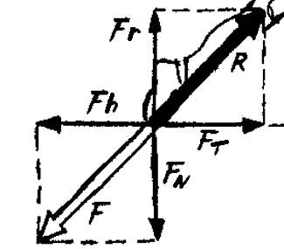
Třecí síla
Jak velký musí být součinitel smykového tření mezi podrážkou boty a podložkou, aby se sprinter mohl rozběhnout s horizontálním zrychlením 1,2 m∙s⁻²?
F_{t}=F_{N}.f
F_{t} =m.a
F_{t} =m.g.f
m.a=m.g.f
a/g=f
1,2/9,8=0,12

